Slide 1
Предсказание цены на аренду жилья в Нью-Йорке в 2019 году

Slide 2
Мною был произведен анализ данных а так же кодирование категориальных признаков
Основные методы кодирования строковых данных
1) Label Encoding то есть, каждому признаку соответствует своя уникальная метка. Например Bronx -> 0, Brooklyn -> 1
2) One-Hot Encoding то есть, каждый признак кодируется двоичным ключом. Например Bronx -> 1 0 0, Brooklyn - > 0 1 0 Manhattan -> 0 0 1
3) Ordinal Encoding то есть, кодирование по порядку(когда нам важен порядок). Например школа -> 0, бакалавр -> 1, магистратура -> 2 или XS –> 0, S -> 1, M -> 2, L -> 3, XL -> 4
4) Embedding то есть, каждая категория отображается в уникальный вектор и мы хотим чтобы близкие по смыслу категории были в этом векторном пространстве тоже близки.

Slide 3
Метрики используемые для оуенки качества моделей
1) RMSE (Root Mean Squared Error)
2) MAE (Mean Absolute Error)
3) R² Score (R-squared)

Slide 4
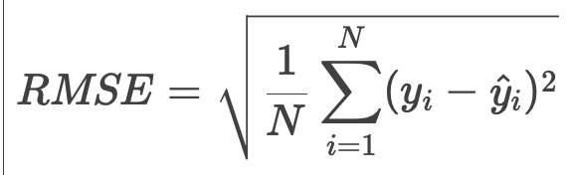
1) RMSE (Root Mean Squared Error)
RMSE (корень из среднеквадратичной ошибки) — это метрика, которая показывает, насколько сильно предсказания модели отличаются от истинных значений. Она измеряется в тех же единицах, что и целевая переменная (например, если целевая переменная — цена в долларах, то RMSE тоже будет в долларах).
Чем меньше RMSE, тем лучше модель.
RMSE чувствителен к выбросам, так как ошибки возводятся в квадрат (большие ошибки влияют сильнее).

Slide 5
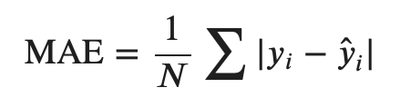
2) MAE (Mean Absolute Error)
MAE (средняя абсолютная ошибка) — это метрика, которая показывает среднюю абсолютную разницу между истинными и предсказанными значениями. Как интерпретировать?
Чем меньше MAE, тем лучше модель. MAE менее чувствителен к выбросам, чем RMSE, потому что ошибки не возводятся в квадрат.

Slide 6
Сравнение RMSE с MAE
RMSE (квадратичная ошибка): — Сильно штрафует большие ошибки (т.к. ошибки возводятся в квадрат).
MAE (линейная ошибка): — Штрафует все ошибки пропорционально их величине. — Менее чувствителен к выбросам.
NB: Если в данных есть редкие, но очень большие ошибки (например, аномальные значения цены дома), RMSE покажет их влияние, а MAE — нет.

Slide 7
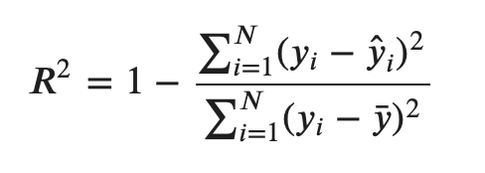
3) R^2 Score (R-squared)
R^2 Score (коэффициент детерминации) — это метрика, которая показывает, насколько хорошо модель объясняет дисперсию (разброс) целевой переменной. Она принимает значения от 0 до 1.
R^2 =1 (или 100%): Модель идеально объясняет все изменения в данных. R^2 =0 (или 0%): Модель не объясняет никаких изменений в данных (предсказания равны среднему значению). Отрицательные значения R^2 возможны, если модель работает хуже, чем просто предсказание среднего значения. Например если R^2 =9.21%. Это означает, что модель объясняет только 9.21% дисперсии целевой переменной.

Slide 8
Используемые методы машинного обучения
1) линейная регрессия
2) случайный лес
3) градиентный бустинг

Slide 9
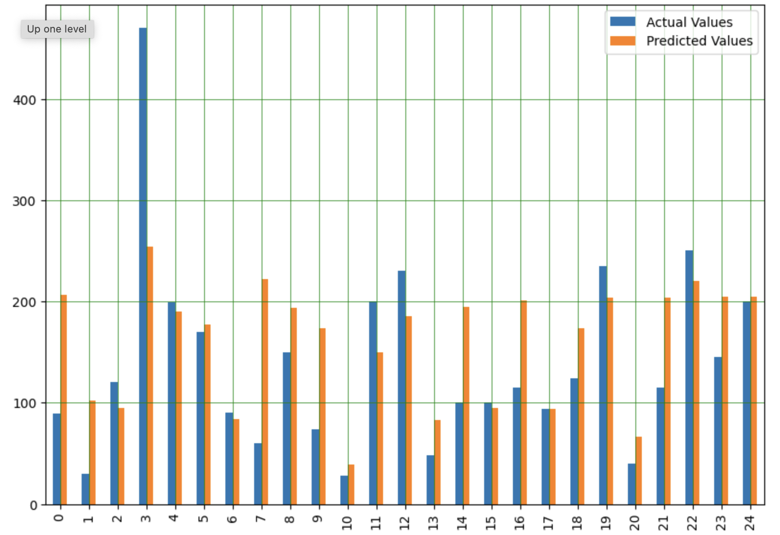
1) линейная регрессия
Результат по метрикам: RMSE: 200.40 MAE: 74.11 R2 Score: 9.21%

Slide 10
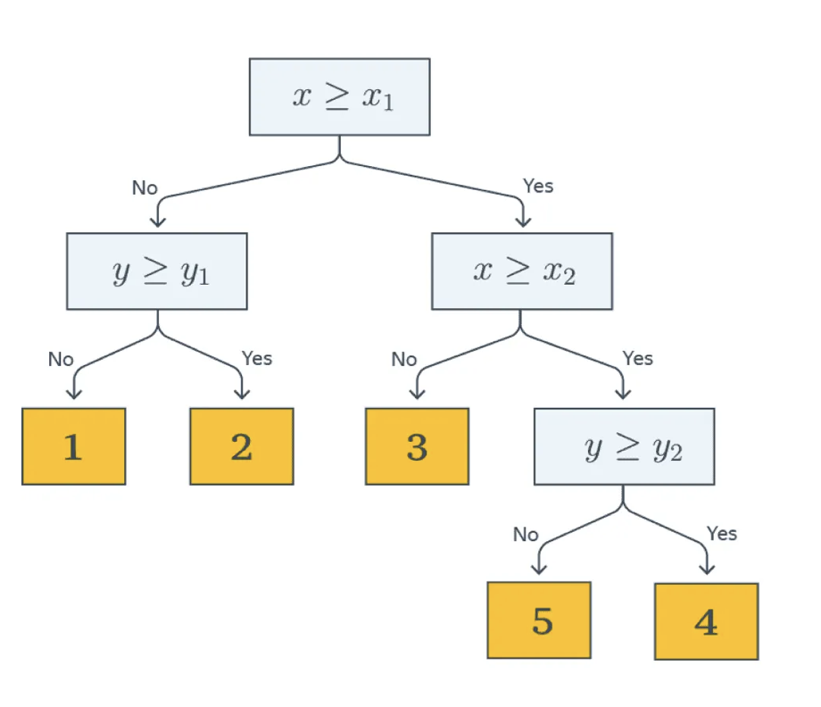
2) случайный лес
Начнем с понятия случайное дерево. Предположим стоит задача классификации на 5 классов. Вот как выглядит дерево решений:
Каждое дерево разбивает задачу на простые решающие правила.
Объекты имеют два признака. Решение о том, к какому классу будет отнесён текущий объект выборки, будет приниматься с помощью прохода от корня дерева к некоторому листу. То есть последовательно сравниваем элемент с предикатами. Как только мы дошли до листа, мы присваиваем объекту ответ, записанный в вершине.

Slide 11
Ансамбль алгоритмов из решающих деревьев
Из исходных данных N раз случайно выбираются подвыборки с повторением (обычно того же размера, что и исходные данные).
Для каждой подвыборки строится отдельное решающее дерево.
Каждое дерево обучается независимо от других.
Каждое дерево "голосует" за класс, итоговый ответ — мажоритарный выбор (например, если 80 деревьев из 100 проголосовали за класс "1", это и будет предсказанием).

Slide 12
Как подбирать гиперпараметры в случайном лесе
n_estimators – Количество деревьев (сколько отдельных решающих деревьев будет построено в ансамбле). Начинаю с 100 и увеличиваю до тех пор, пока метрики (RMSE, R²) не перестанут улучшаться.
max_depth – Глубина деревьев (максимальная глубина каждого дерева) то есть сколько «вопросов» задает каждое дерево
min_samples_split – Минимальное число образцов для разделения узла (сколько примеров должно быть в узле, чтобы его можно было разделить на поддеревья)
min_samples_leaf – Минимальное число образцов в листе (Определяет минимальное количество примеров в конечном узле (листе).
max_features – Число признаков для разбиения узла (сколько признаков рассматривается при каждом разбиении узла. Влияет на "разнообразие" деревьев) будем брать треть признаков

Slide 13
Ищем параметры случайным перебором
Лучшие параметры:
'max_depth’ = 7
'min_samples_split’ = 9
'n_estimators’ = 130
’min_sample_leaf’ = 4

Slide 14
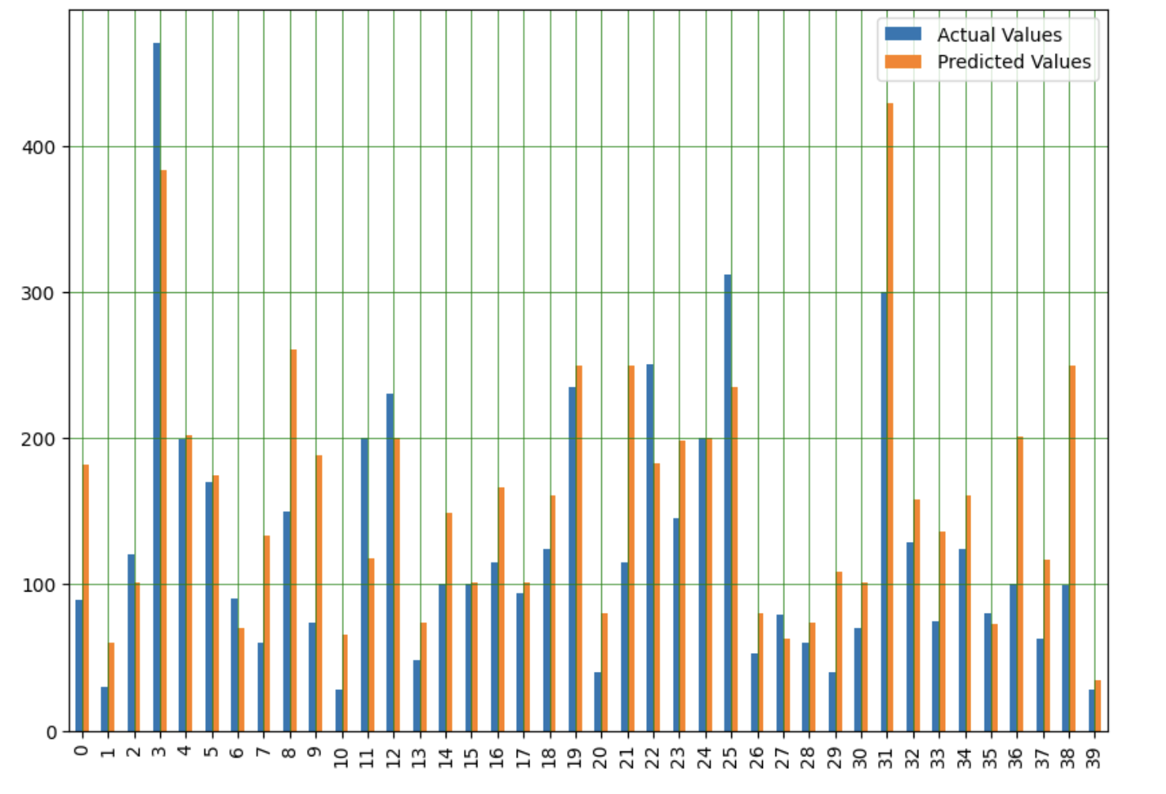
Результаты применения случайного леса
Результат по метрикам: RMSE: 192.35 MAE: 66.45 R2 Score: 16.37%

Slide 15
3) градиентный бустинг
Бустинг можно представить как гольфиста, цель которого — загнать мяч в лунку с координатой yballyball​. Положение мяча здесь – ответ композиции a(xball)a(xball​). Гольфист мог бы один раз ударить по мячу, не попасть в лунку и пойти домой, но настырность заставляет его продолжить. Ему не нужно начинать каждый раз с начальной позиции. Следующий удар гольфиста переводит мяч из текущего положения ak(xball)ak​(xball​) в положение ak+1(xball)ak+1​(xball​). Каждый следующий удар — это та поправка, которую вносит очередной базовый алгоритм в композицию. Если гольфист все делает правильно, то функция потерь будет уменьшаться.

Slide 16
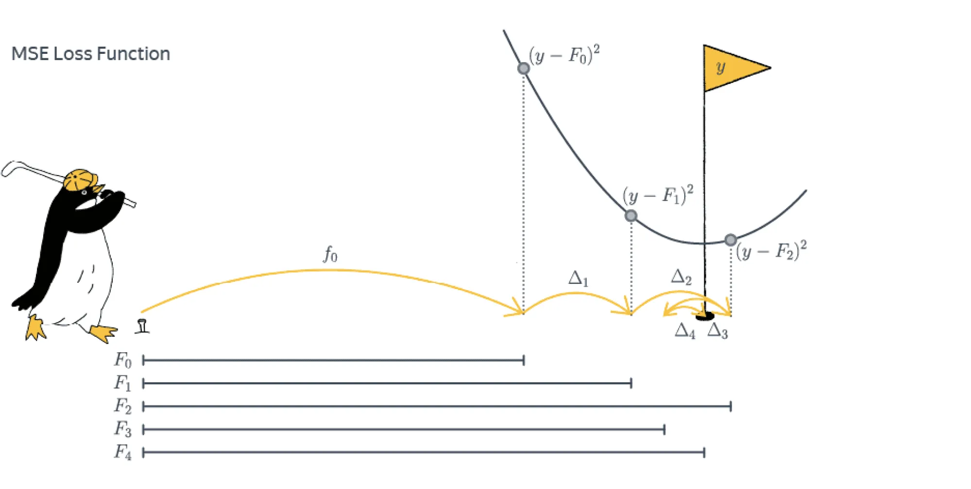
Глольфист

Slide 17
Подбор параметров для градиентного бустинга
0) Параметры взятые наугад: n_estimators: 2000, learning_rate: 0.02
1)Лучшие параметры: {'learning_rate': 0.01687770422304368, 'n_estimators ': 2005}
2)Лучшие параметры: {'learning_rate': 0.0849080237694725, 'n_estimators': 1230,
3)Лучшие параметры: {'learning_rate': 0.01110442342472048, ' 'n_estimators ': 1622, '}

Slide 18
Результат применения градиентного бустинга
Лучшими оказались параметры:

Slide 19
Почему градиентный бустинг оказался лучше всех?
Потому что модель обучается на своих ошибках
Потому что модель использует градиентный спуск ,
что даёт возможность оптимизировать любую
дифференцируемую функцию потерь

